Slide 1
面向对象的高级应用
C#对象篇

Slide 2
内容提要
什么是接口
定义和实现接口
实现多个接口
扩展接口
接口与抽象类
is 与 as 的用法

Slide 3
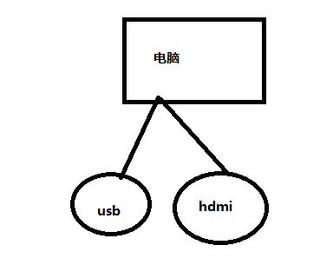
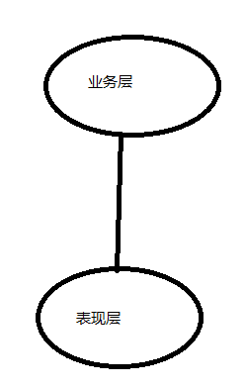
什么是接口
接口（interface）是向客户保证类的行为方式的一种协定（contract）。当类实现某个接口时，相当于告诉客户：“我保证支持这个接口中提出的所有方法、属性、事件、索引器”。
硬件接口：USB口
优点：可插拔、易扩展。

Slide 4
C#如何定义接口
访问修饰符 interface 接口名
{
//空方法
}

Slide 5
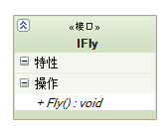
C#如何定义接口
UML图形描述如下：

Slide 6
C#如何实现接口
举例：public class Duck : IFly
{
public void Fly(){//flying};
}
跟继承一样，在C#中，采用: (冒号)来实现某个接口。

Slide 7
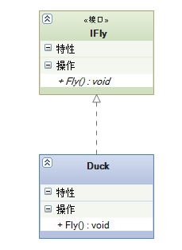
C#如何实现接口
UML图形描述：
示例演示

Slide 8
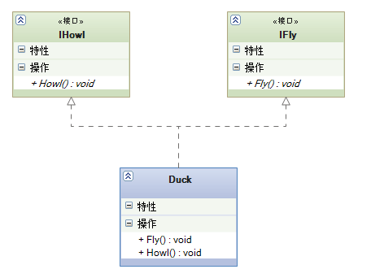
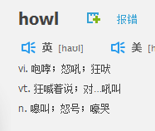
实现多个接口
public class Duck:IFly,IHowl
{
public void Fly(){};
public void Howl(){};
}
在C#中，采用: (冒号)来实现某个接口，如果要实现多个接口，可以用逗号隔开。
示例演示

Slide 9
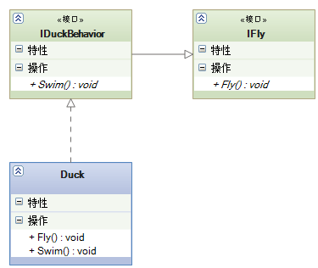
扩展接口
public interface IDuckBehavior:IFly
{
void Swim(){};
}
public class Duck:IDuckBehavior
{
…….
}
示例演示

Slide 10
抽象类与接口的比较
思考一下：我们知道鸭子有很多种，红头鸭、绿头鸭、荷兰鸭等等。这些鸭子都具备飞行的能力，如何设计鸭子类并让所有的鸭子都具备飞行能力呢？
第一种方式：我们考虑使用继承。将Duck类设计成所有鸭子的超类，我们不希望能够直接实例化Duck，因为这种鸭子太不具体了，所以我们把Duck定义为抽象基类：

Slide 11
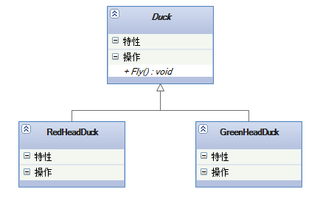
采用抽象基类方式实现飞行

Slide 12
抽象类与接口的比较
分析第一种方式，采用抽象基类就避免了直接实例化Duck而产生一只不明不白的鸭子，同时将Duck类中的Fly方法声明为abstract，又表示所有继承Duck的子类都必须要实现飞行的方法（Fly）。如果再增加其他种类的鸭子，都只要继承Duck类并重写Fly方法即可。假如，这时候，我们还需要定义一个另外一个对象：飞机（plane）。飞机很显然具备飞行的能力，但是它又不属于鸭子类，该怎么做呢？
这时候就该考虑使用接口了：

Slide 13
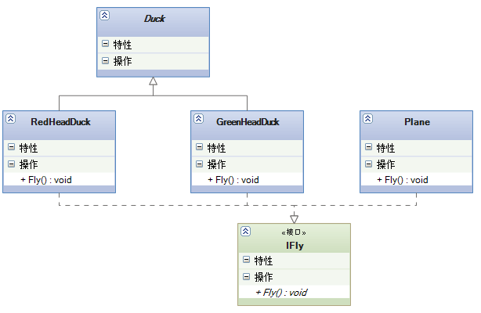
采用接口方式实现飞行

